Slide 1

宗 门 秘 籍
游客中心1号位思路
游客中心2号位思路
游客中心1号位思路
游客中心3号位思路
坝顶一号位思路
东楼1号位思路
监控位上法
东楼2号位思路
东小军营思路
抖 音 天 涯
西楼1号位思路
快速跳坝底平台
西楼2号位思路
水泥厂思路
监控位无伤下
河边工地思路
管道区内思路
西撤离点思路
管道外思路

Slide 2
帧数超级优化
初圣宗主-天涯

Slide 3
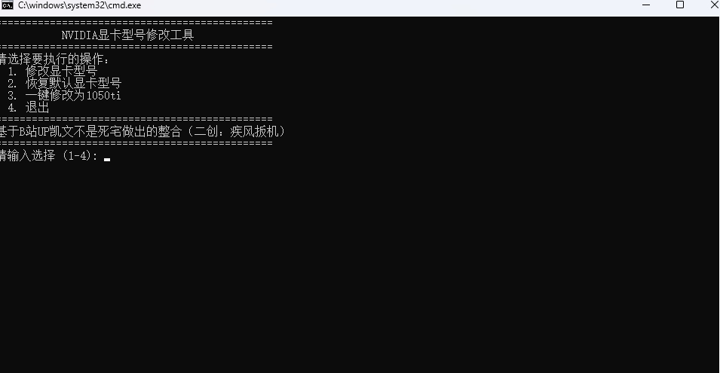
打开群公告内链接下载 显卡型号修改工具，然后按提示直接按3，修改为1050ti
由B站UP凯文不是死宅做出的整合
(二创:疾风扳机) 尊重原创 感谢分享！

Slide 4
N卡控制面板优化
初圣宗主-天涯

Slide 5
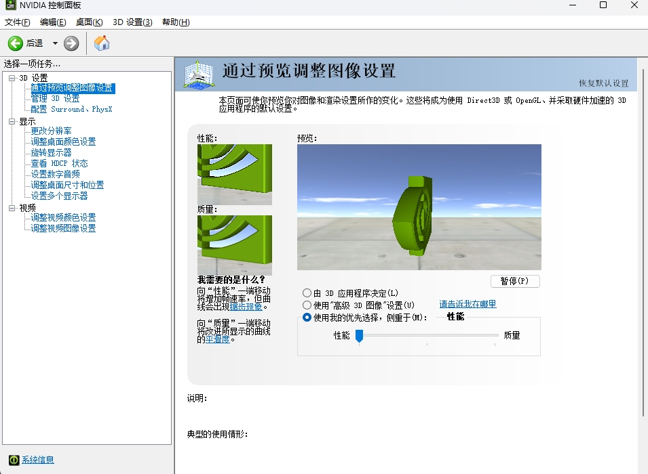
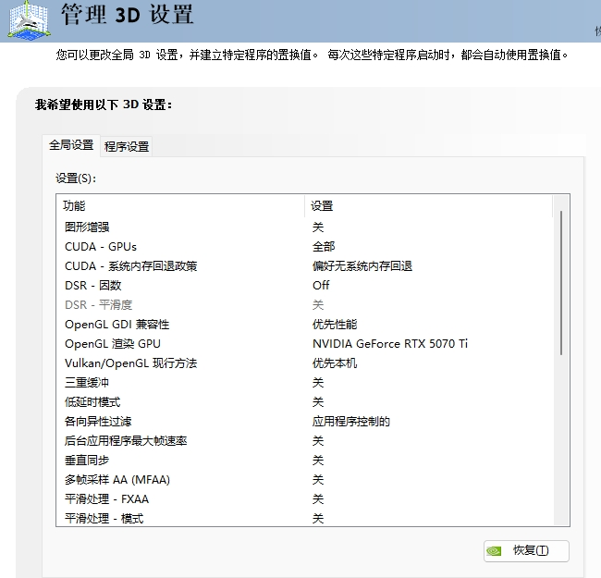

Slide 6
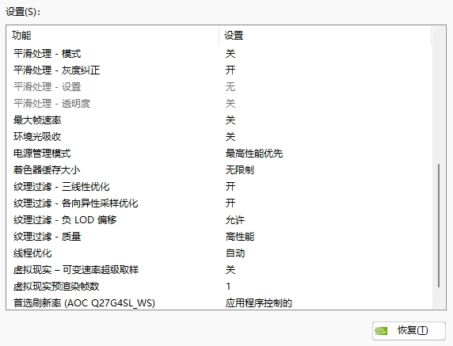
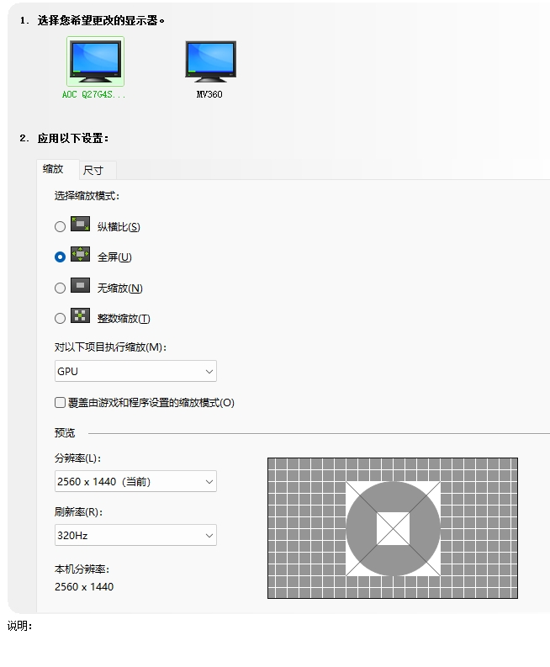

Slide 7
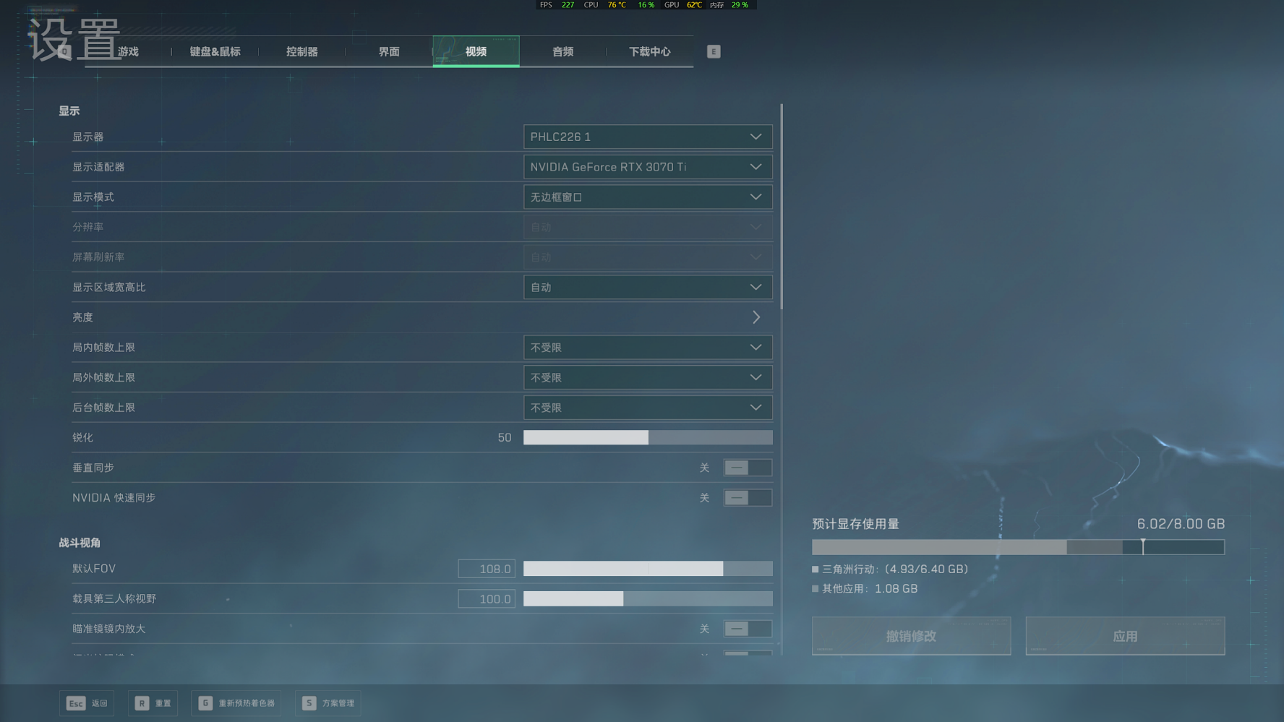
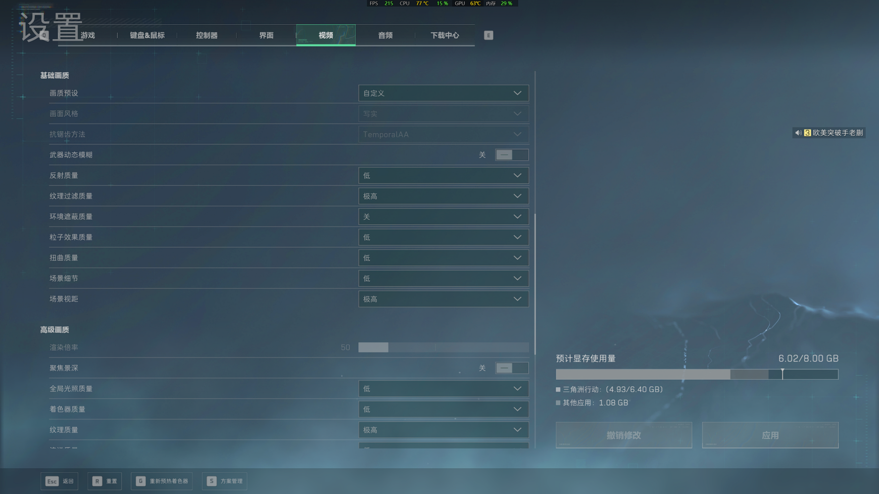
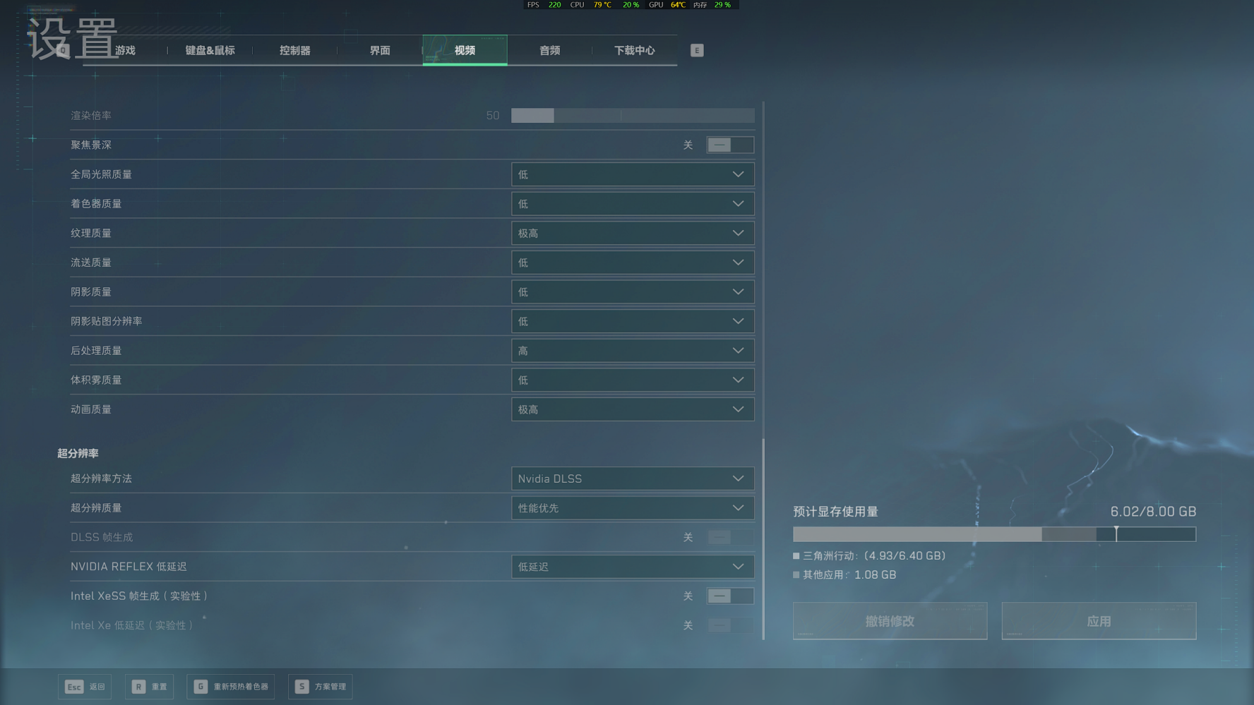
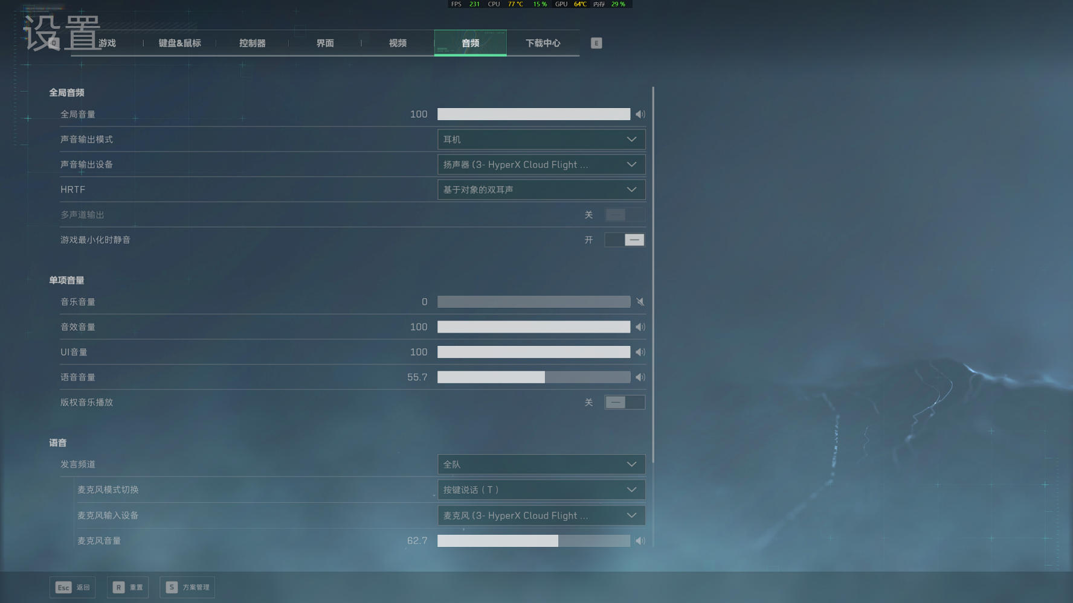
画质设置
滤镜： 游戏加加 高亮

Slide 8
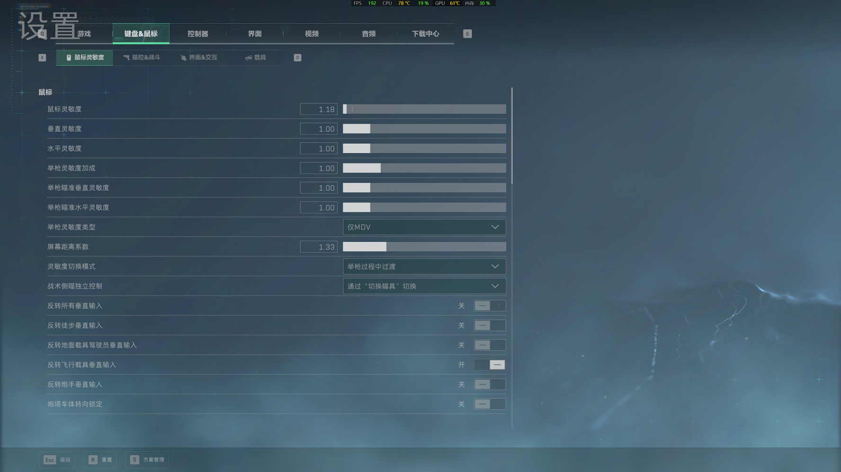
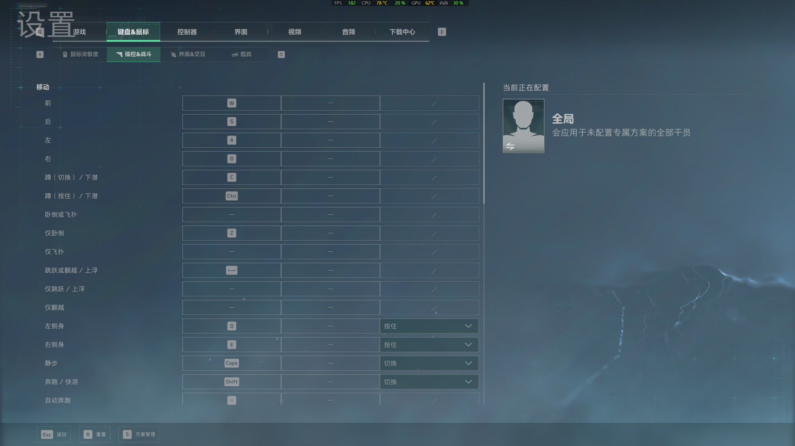
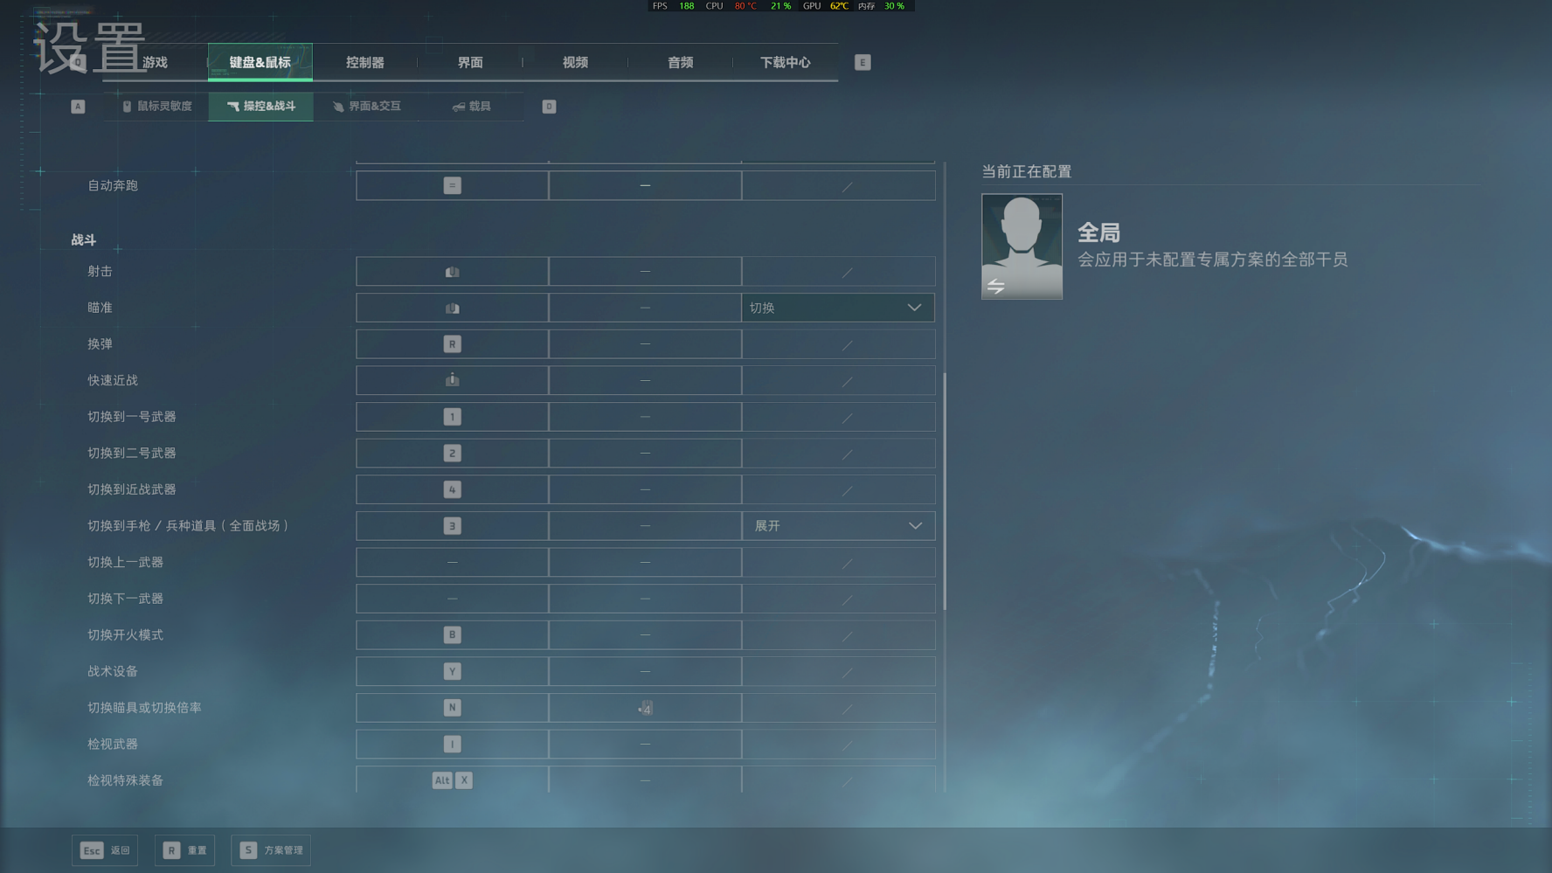
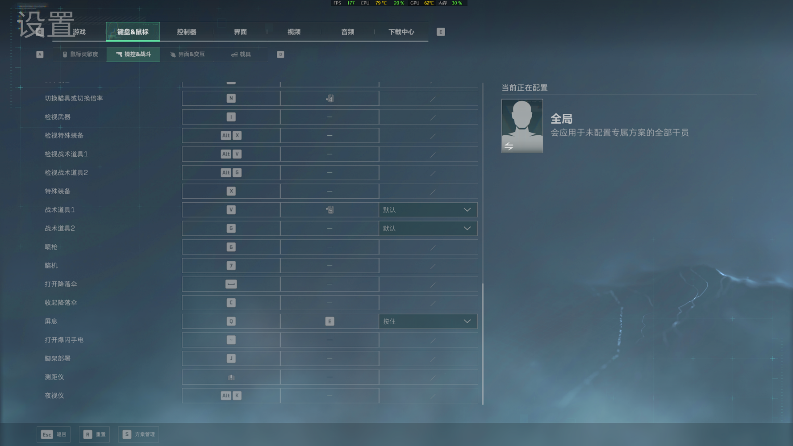
按 键 设 置

Slide 9
透视位优化版上法拆解
初圣宗主-天涯

Slide 10
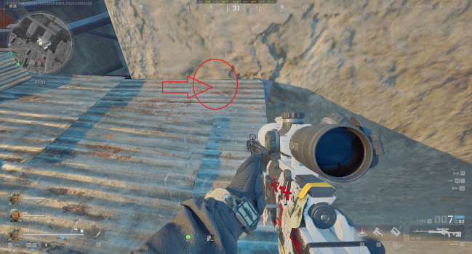
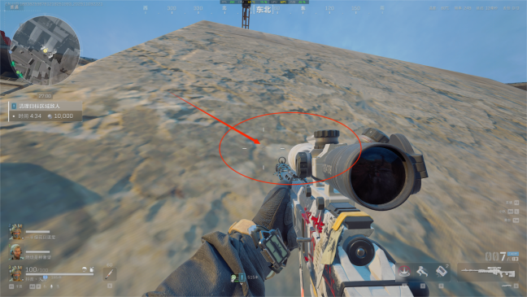
1.来到坝顶铁皮处，地面有两个白色线条，站在线条右侧贴墙站好
2.抬头持枪视角将准星对准墙面白色圆圈左侧边缘中间部分

Slide 11
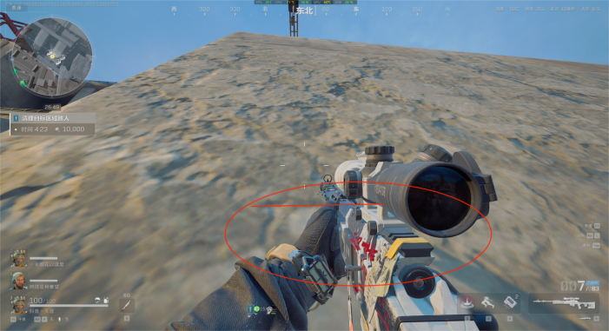
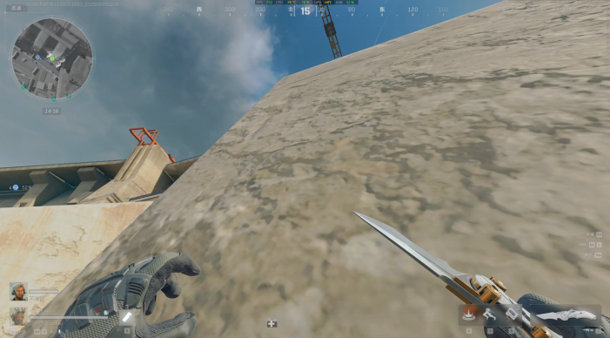
3.不要动准星（可以左右调整视角，不要上下动准星）持枪静步轻点W或者长按W，人物上墙到如图所示位置，大拇指刚好与白色圆圈顶部贴合
4.瞄准15方向，取消静步，跳——喷气——转向（起跳后按住W，疯狂按空格）
注意：顺序不要错

Slide 12
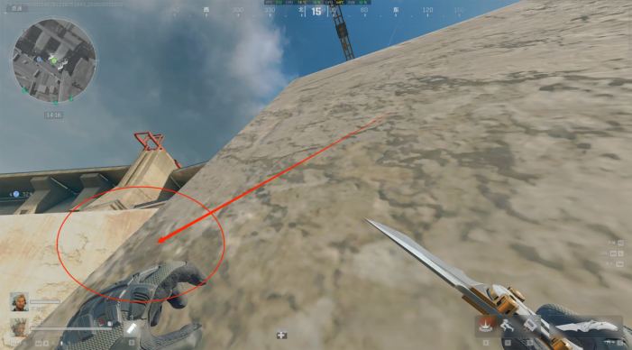
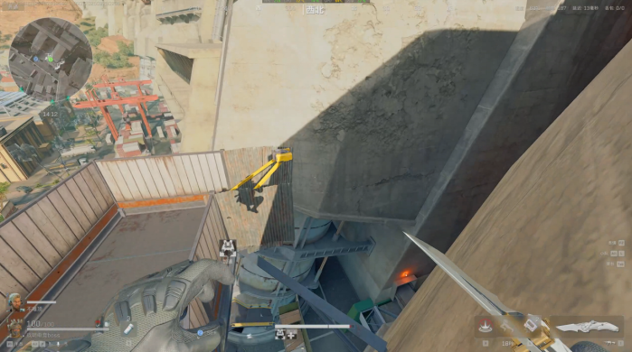
5.转向时机：喷气后看到墙面边缘有两块黑色污渍，即可转向

Slide 13
无伤下透视位拆解
初圣宗主-天涯

Slide 14
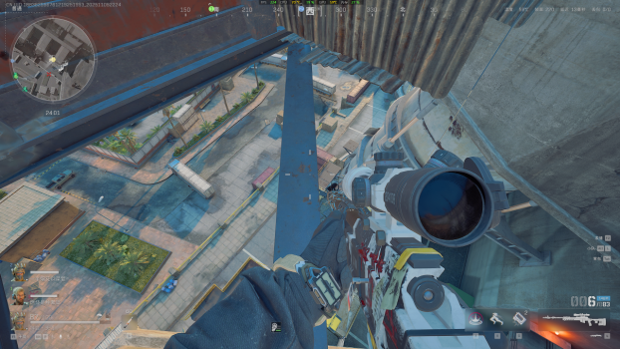
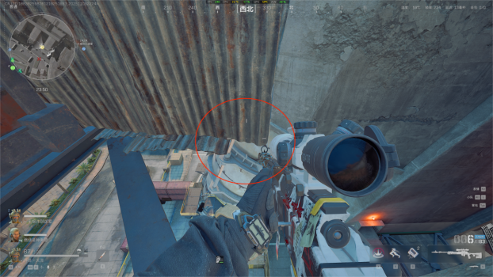
1.站在右侧铁柱锈点上方。
2.瞄准铁皮缺口处，按住W直接走过去，落地即可触发自动攀爬（如果没开自动攀爬要疯狂按空格）

Slide 15
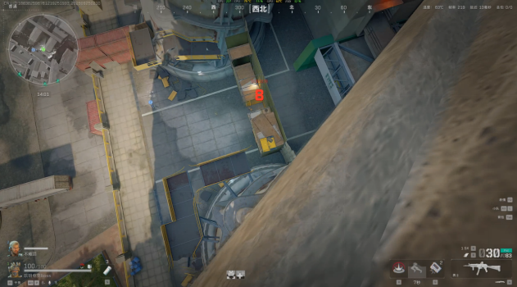
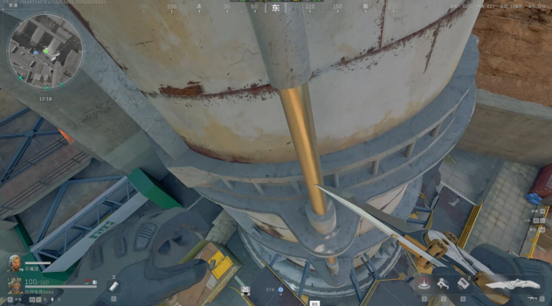
第二种方式
还是先跳到第一层，然后往后退，人物在空中喷气来到的第二层

Slide 16
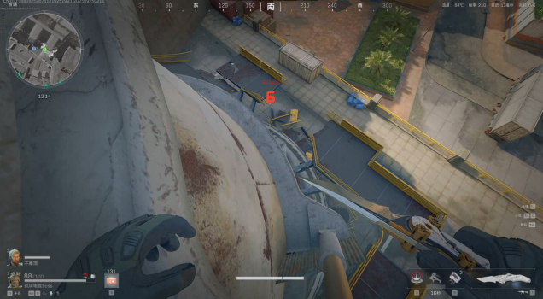
然后瞄准第三层，走下去即可无伤下落。

Slide 17
快速上坝底平台
初圣宗主-天涯

Slide 18
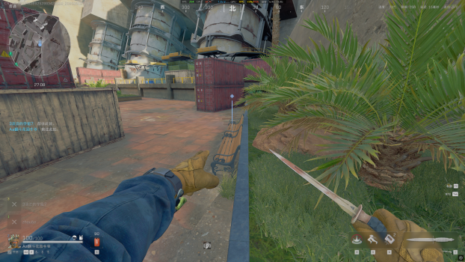
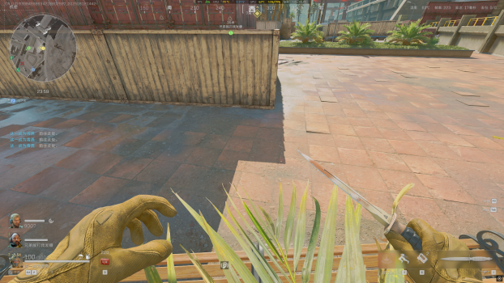
方法一
1.来到坝底右侧草丛台阶处，找到木椅
2.对准白色集装箱方向，助跑向前跳跃（踩在木椅扶手上瞬间起跳）

Slide 19
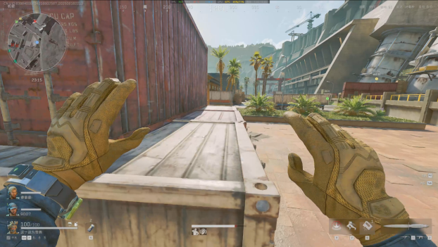
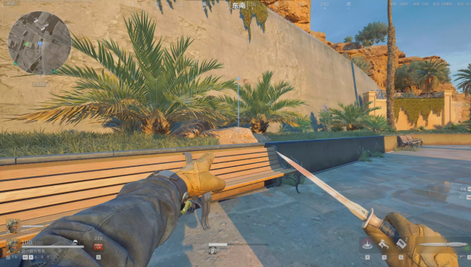
3.触发攀爬上到白色集装箱上，注意：如果超重就跳不上去，可以站在图4石头上喷气上箱，不过需要多一个技能cd才能上坝底。

Slide 20
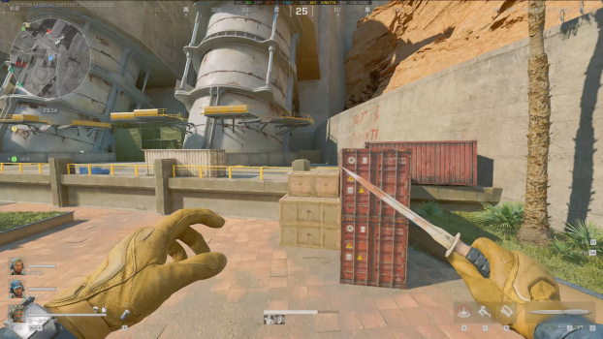
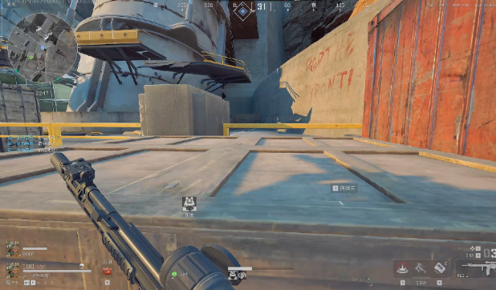
4.站在白色集装箱上，面向坝底木箱跳跃+喷气
即可到达坝底

Slide 21
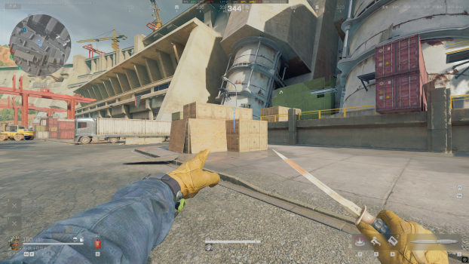
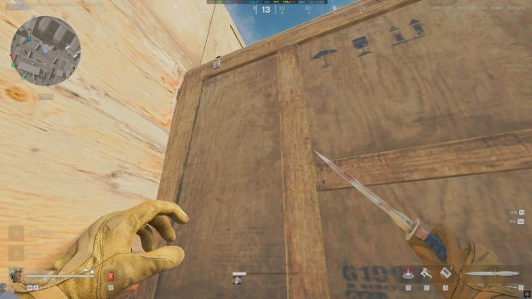
方法二
1.来到左侧木相处
2.抵住木板于矮木箱夹角，瞄准12方向，连续跳跃触发攀爬上箱。

Slide 22
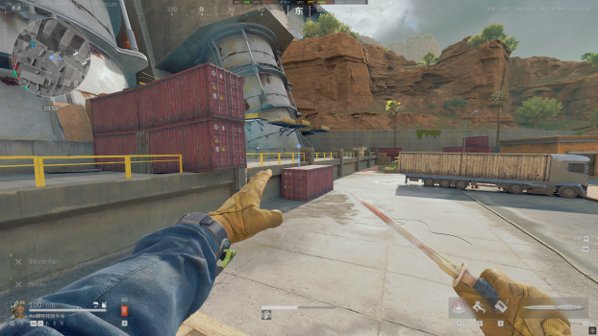
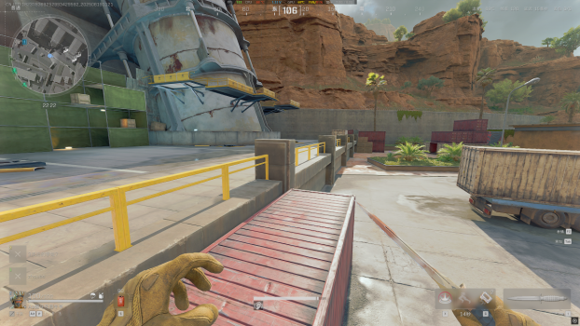
3.站在木箱左侧角落，对准标记红色集装箱奔跑跳跃，空中喷气，即可到达坝底平台。

Slide 23
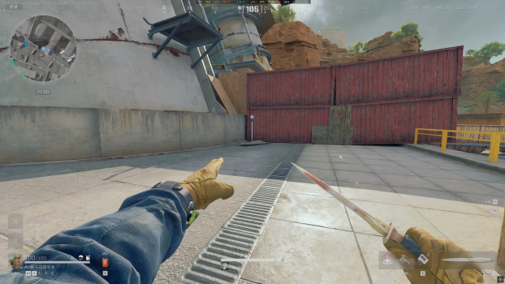
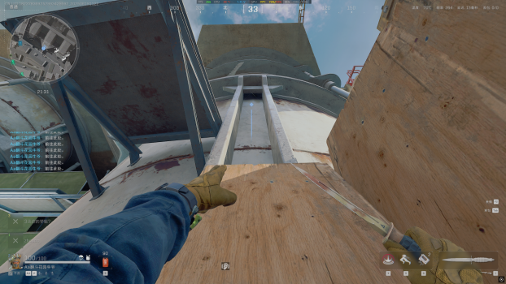
方法三
1.来到坝底左侧跳跳乐平台下红色集装箱处，踩在铁皮上翻越上台子
2.对准水泥柱中间跳跃+喷气到达夹缝处。

Slide 24
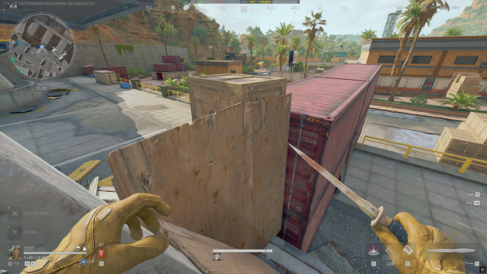
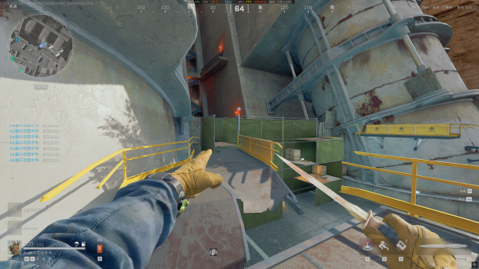
3.对准木箱顶部跳跃上箱后向左跳跃到铁板上即可。

Slide 25
西天取经位打法思路 初圣宗主-天涯

Slide 26
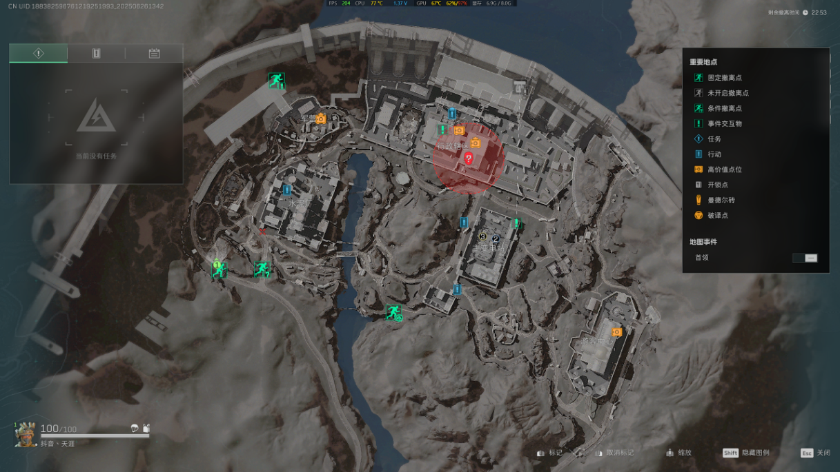
行进路线

Slide 27
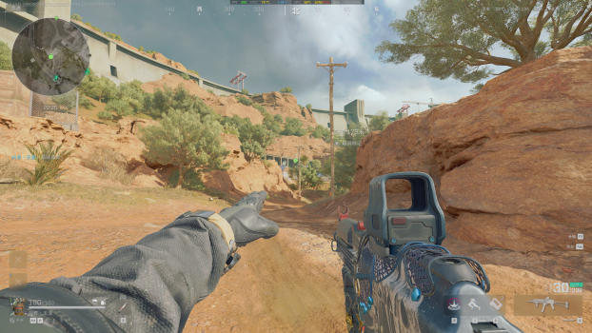
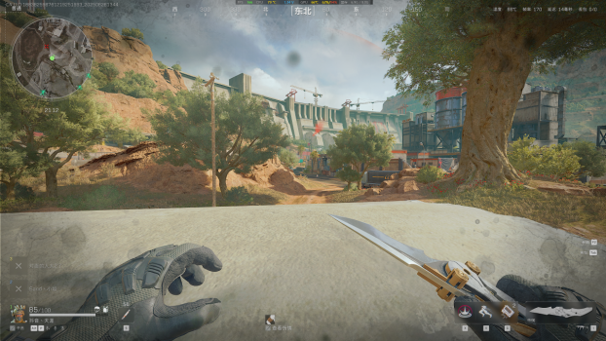
落地向前走的同时观察管道上方复活点是否有人。
到达路口处跳跃至图中水泥管道上，可以架几秒马路，管道复活点的玩家如果选择进入水泥车正门或者走外面去军营，都能收个过路费。

Slide 28
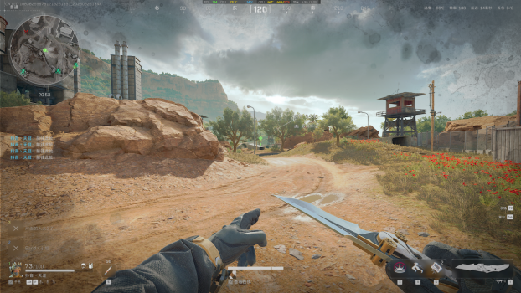
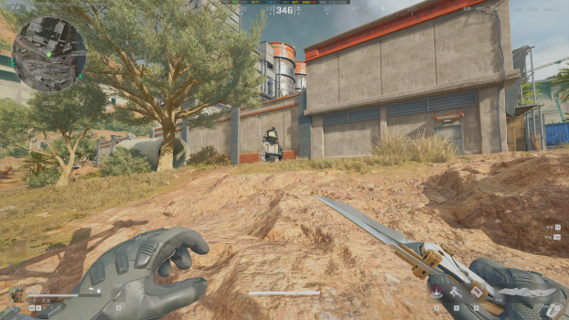
沿着右侧贴墙向河边移动，规避水泥厂枪线，避免暴露声音位置。
到达这个路口时观察是否刷新火箭兵，如果有火箭兵证明水泥厂1号位没活人，同理观察右侧铁门是否被踹开，如果被踹开证明可能是河边工地活人并进入水泥厂，过点时需要小心防范。

Slide 29
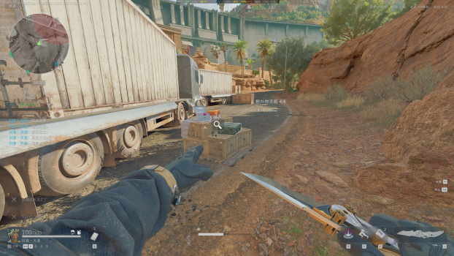
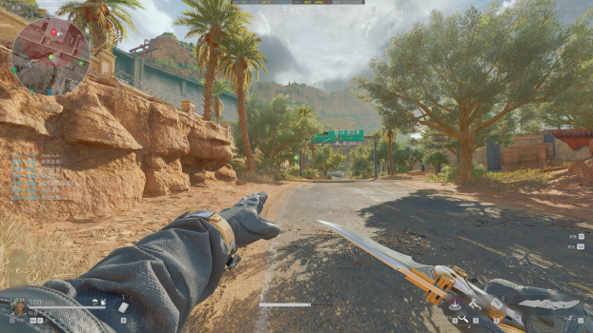
沿着行进路线继续前进，破壁大道这个物资箱不要吃，可以在监控位架到贪吃的玩家，吃箱子直接敲死。
三岔路口一定要多听声音，分辨栋楼阳台和水泥厂里面的玩家动向，可能会遇到搜完大小电后向行政楼探索的玩家，做好战斗准备，同时一定要贴左侧墙边走，防范坝顶同行和东楼阳台抽过点

Slide 30
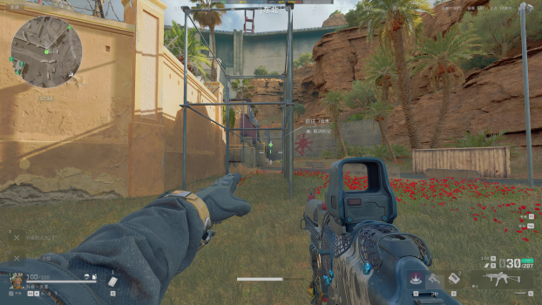
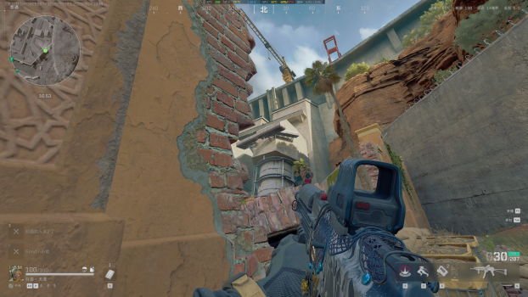
从东侧入口进入，不要走集装箱入口，避免有人架枪，扩大活动范围
在这个围墙缺口观察坝顶是否有同行，如果没有就按照往期教学，快速上坝顶即可

Slide 31
坝顶一号位思路打法 初圣宗主-天涯

Slide 32
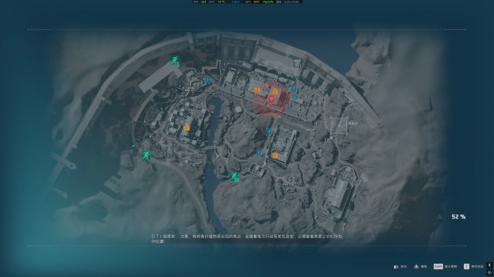
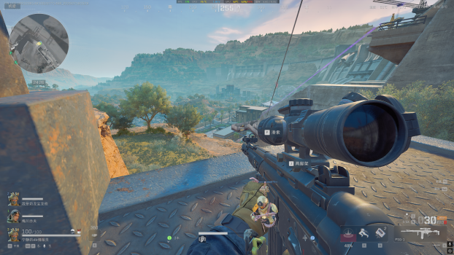
复活后直接向着坝顶绳索奔跑
在图中所示位置趴下打开支架，可以架到东楼1，2号位进楼的玩家背身。

Slide 33
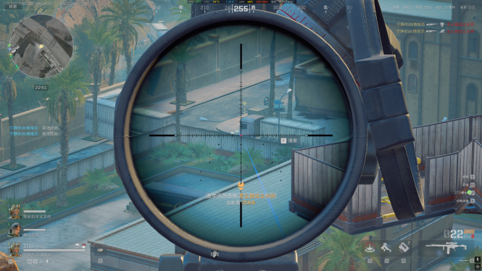
架点击杀后，根据死亡位置决定是否去监控位或者下去架尸体。

Slide 34
东楼2号位思路打法 初圣宗主-天涯

Slide 35

右侧为东楼2号位，这个位置利用快速上坝顶平台可以在坝顶1号位滑绳下来之前到达坝底平台，提前架枪。
直接沿着右侧进去。

Slide 36
来到坝底右侧草丛台阶处，找到木椅
对准白色集装箱方向，助跑向前跳跃（可以扔一个CD加速助跑成功率更高）

Slide 37
触发自动攀爬上集装箱
向右侧木箱子助跑跳跃+空中喷气到达坝底平台。

Slide 38
管道内复活点打法思路 初圣宗主-天涯

Slide 39


管道内复活，周边需要警惕西2地下管道的人上来反架军营保险，同时管道外也可能活一队踹门进。
复活后直接原地静步向后走，边走边听管道外是否有脚步活人没有。

Slide 40


如果踹门了就可以一波架枪收走，没活人就踹门出去沿着水泥厂外走
参照西天取经位的打法思路前往坝顶。

Slide 41
西二地下复活点打法思路 初圣宗主-天涯

Slide 42


西二地下复活，直接沿着集装箱区域前往坝顶
走到破壁一号门龙门架就要认真观察坝顶一号位有没有玩家从上面滑索下来

Slide 43


走到破壁二号门就要拿出来枪，防止东楼一号位的玩家不进楼来吃集装箱区域。
安全抵达坝底平台，按教程上坝顶即可。

Slide 44
河边工地复活点打法思路 初圣宗主-天涯

Slide 45


河边工地复活不要直接去吃水泥厂和丝绸之路
复活后直接左转来到第一个水泥管子开镜观察西天取经位有没有复活玩家

Slide 46

如果西天取经位活人了，他们大概率会吃鸟窝然后翻墙进水泥厂，来到右侧小路水泥管直接收过路费
如果西天取经位没刷人，就来到缺口处观察是否刷火箭兵来判断水泥厂内部有没有活人。

Slide 47
东侧后山复活点打法思路 初圣宗主-天涯

Slide 48


东侧后山复活点不要第一时间去吃大小电站，优先架枪清除游客中心下方复活敌人
直接来到所示山头

Slide 49


活在上面的敌人有可能会走小军营吃小电，完美架枪收过路费
如果观察3秒没人下小军营，就提速往前面后山走，开镜架枪看上面的人有没有走三岔路口去大电

Slide 50
游客中心下复活点打法思路 初圣宗主-天涯

Slide 51


活在这个点位，不要直接往坝顶跑，先反身架枪看后山有没有活人
来到左侧石头边缘，开镜架枪看有没有活人，收取过路费

Slide 52

如果没有活人，就沿着右侧三岔路口去停车场上坝，不要走坝顶常规路线，如果游客中心一号位活人，可能会在玻璃平台把你逮捕

Slide 53
游客中心复活点打法思路 初圣宗主-天涯

Slide 54


活在这个点位，直接往坝顶走
来到左侧木箱附近，开镜架枪，看看坝顶1号位有没有复活玩家下来吃游客中心

Slide 55

继续向前走，来到转角开镜看1号位小屋有没有被吃，来判断坝顶是否活人

